Slide 1


TP558 - Tópicos avançados em Machine Learning: Convolutional Vision Transformer (CvT)
LUIS ENRIQUE CARDOZO RAMIREZ

Slide 2
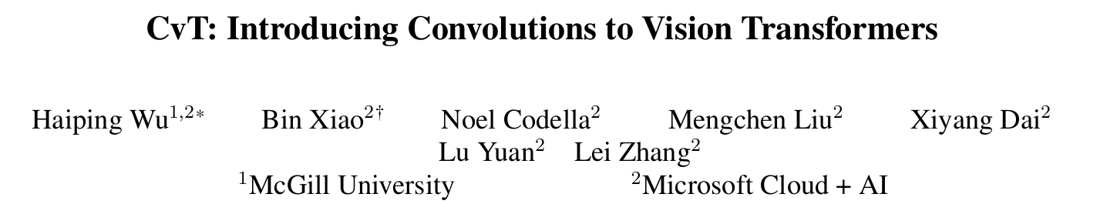
Introdução
O Artigo apresenta o Convolutional vision Transformer (CvT), uma nova arquitetura de rede neural que aprimora o Vision Transformer (ViT) ao integrar estrategicamente operações de convolução para aumentar o desempenho e a eficiência. Essa integração permite que o CvT herde características das Redes Neurais Convolucionais (CNNs), como invariância à translação e escala, e ao mesmo tempo mantenha a atenção dinâmica dos Transformers.

Slide 3
Introdução
O Cenário dos Transformers em Visão Computacional
Transformers: Originalmente dominantes em Processamento de Linguagem Natural (PNL).
Conhecidos por capturar dependências de longo alcance e contexto global.
Vision Transformer (ViT): O primeiro a aplicar exclusivamente a arquitetura Transformer para classificação de imagens em larga escala, alcançando desempenho competitivo.
Como funciona: Decompõe uma imagem em sequências de "patches" (tokens) não sobrepostos de tamanho fixo, que são então processados por camadas Transformer com módulos de autoatenção multi-cabeça (MHSA) e redes feed-forward (FFN).

Slide 4
Introdução
O que São CNNs
Redes Convolucionais (CNNs): Arquiteturas dominantes em visão por computador que se destacam na captura de estruturas locais.
Propriedades-chave: Forçam a captura de estruturas locais usando campos receptivos locais, pesos compartilhados e subamostragem espacial, o que resulta em invariância a translação, escala e distorção.
Hierarquia: Aprendem padrões visuais hierarquicamente, de arestas simples a padrões semânticos complexos.

Slide 5
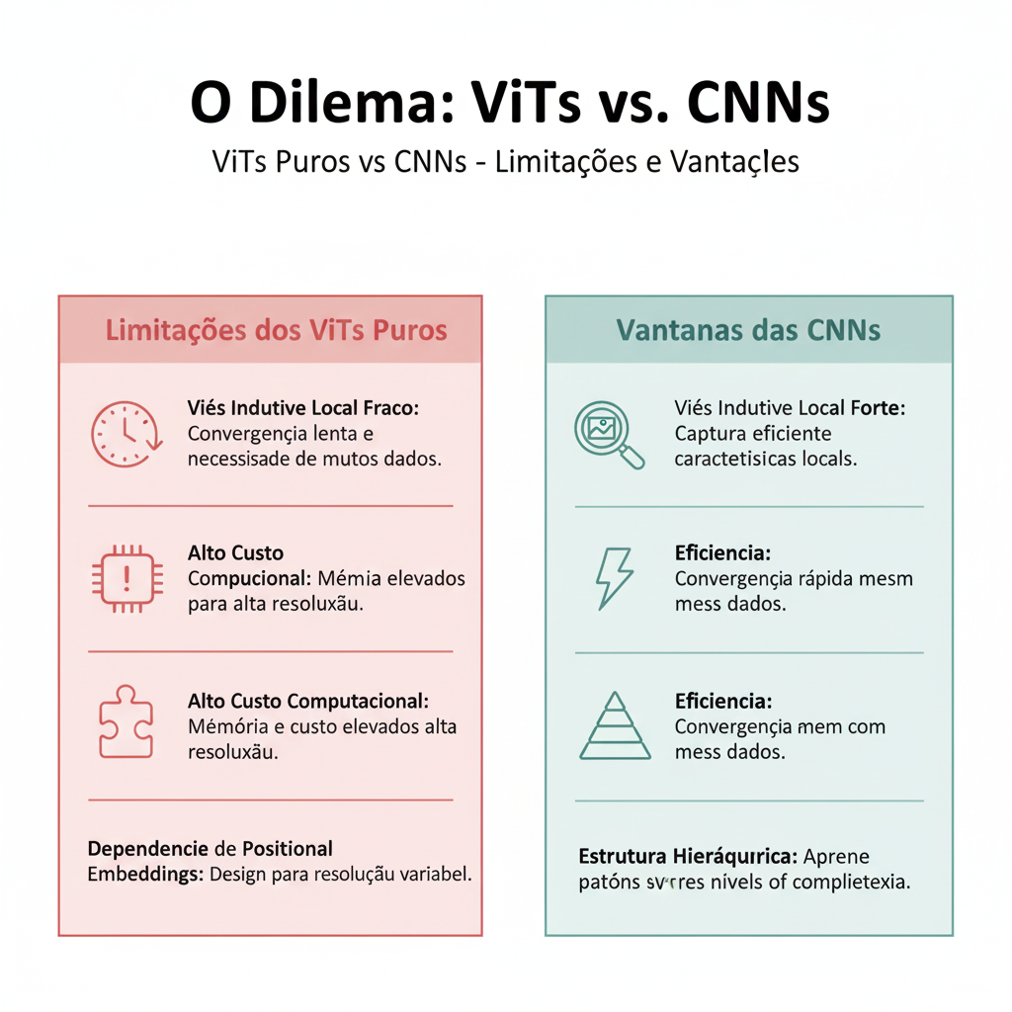
Introdução
O Desafio dos ViTs Puros e as Vantagens das CNNs

Slide 6
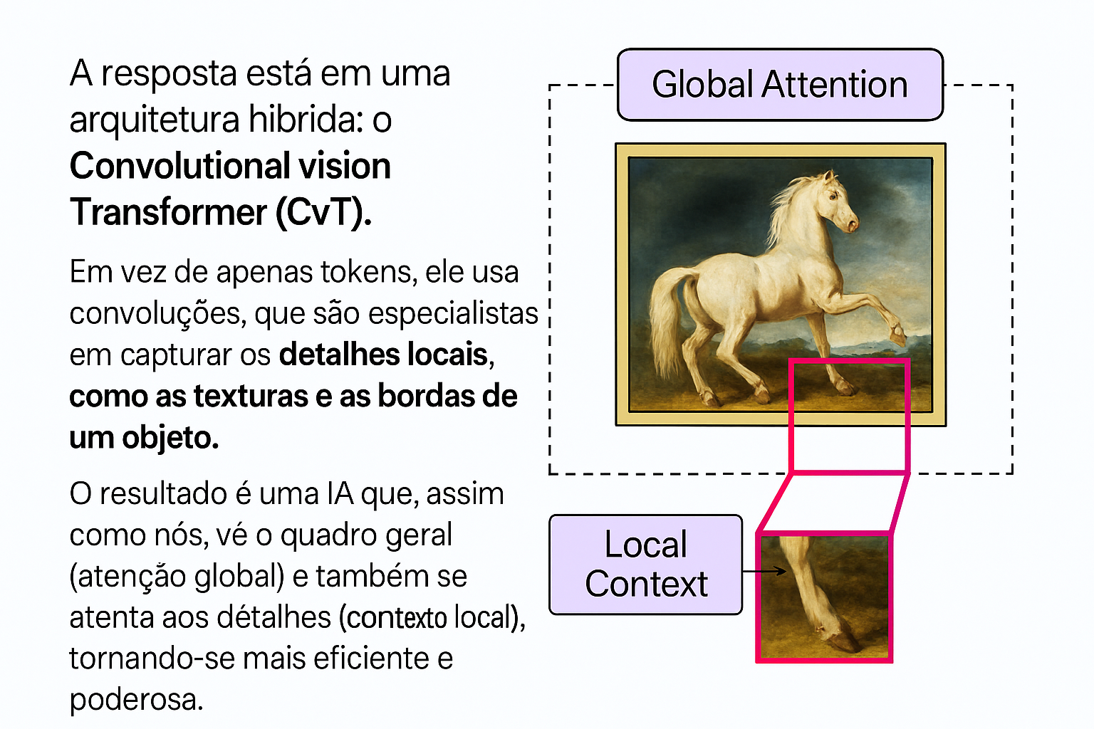
Introdução

Slide 7
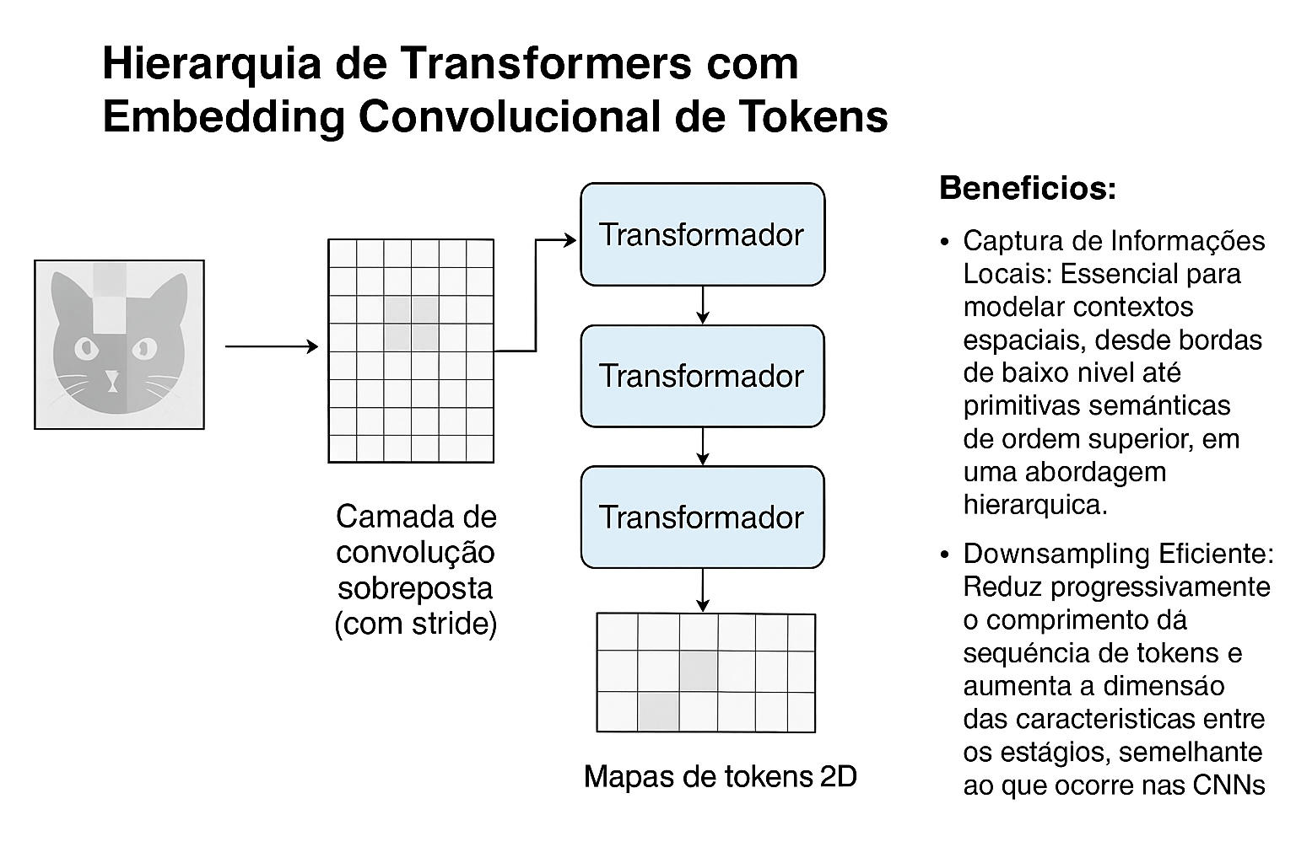
Arquitetura e funcionamento
Notes:
Uma camada de convolução gera tokens a partir da imagem — isso é o Convolutional Token Embedding. Esses tokens mantêm a estrutura 2D e capturam informações locais, como bordas e texturas. Em seguida, eles passam por uma hierarquia de blocos Transformer, que aprendem relações mais globais, de forma semelhante ao de camadas numa CNN. Essa abordagem hierárquica reduz a resolução espacial enquanto aumenta a profundidade semântica, tornando o modelo mais eficiente e mais parecido com redes convolucionais tradicionais — mas com a capacidade de atenção global dos Transformers.

Slide 8
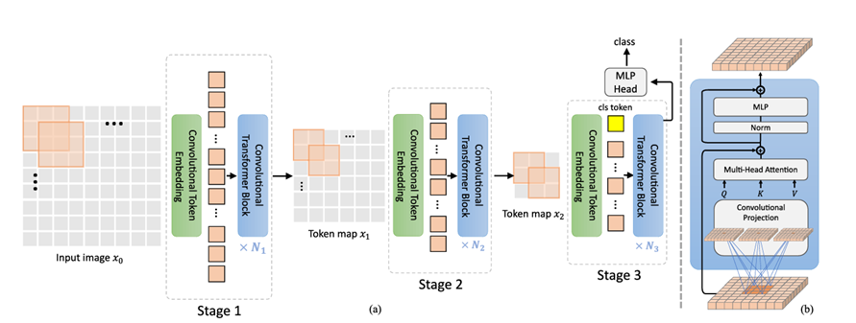
Arquitetura e funcionamento
Arquitetura do CvT: Principais Inovações (I)
A Figura 1 mostra o pipeline (fluxo de processamento) geral, enfatizando a estrutura hierárquica em três estágios.
Notes:
Incorporação de Tokens Convolucionais (Convolutional Token Embedding) converte a imagem em tokens por meio de convoluções sobrepostas, o que preserva as relações espaciais locais.
Em seguida, cada estágio aplica vários Blocos Transformer Convolucionais,
onde as projeções para Q, K e V utilizam convoluções separáveis em vez de projeções lineares, adicionando sensibilidade espacial e eficiência. Os estágios são organizados de forma hierárquica, reduzindo a resolução e aumentando a profundidade, de maneira similar a uma CNN.
Finalmente, o token de classificação resume toda a informação,
e o MLP Head (Camada Multilayer Perceptron) prediz a classe final. Em conjunto, o CvT herda a capacidade das CNNs de entender estruturas locais e a dos Transformers de integrar o contexto global, resultando em um modelo mais robusto e eficiente.

Slide 9
Arquitetura e funcionamento
A Figura 1 (A), enfatiza a estrutura hierárquica em três estágios.
Notes:
Convolutional Token Embedding (CTE)
mismo papel que el “Patch Embedding” en ViT clásico, pero en lugar de cortar la imagen en cuadraditos fijos, usa una convolución 2D con solapamiento.
Captura relaciones locales entre píxeles cercanos (como una CNN).
Introduce jerarquía espacial: cada Stage tiene una resolución menor y más canales (más profundidad semántica).
Reemplaza los positional embeddings (ya no hacen falta, porque la posición está implícita en la convolución).
Reduce el número de tokens progresivamente, ahorrando cómputo.
Convolutional Transformer Block (CTB)
El CTB es el bloque Transformer modificado que viene después del CTE en cada Stage. Es una versión mejorada del Transformer estándar que incorpora convoluciones dentro de la autoatención.
Pero en CvT se modifica la primera parte (las proyecciones de Q, K y V): en lugar de usar matrices lineales, se usan convoluciones depth-wise separables (operaciones que respetan la estructura espacial de la imagen).

Slide 10
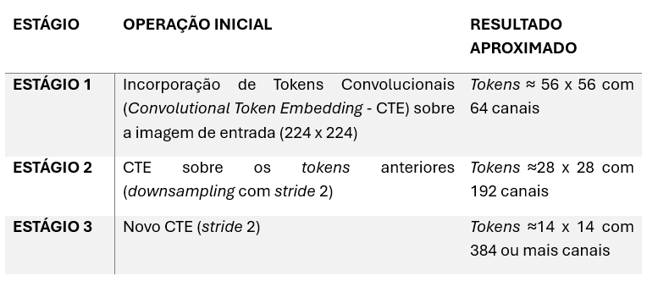
Arquitetura e funcionamento
Estágio no CvT
Cada Estágio faz duas coisas:
Reduz a resolução espacial (menos tokens, mais compactos).
Aumenta a dimensão das características (mais canais por token, mais informação semântica).
Notes:
Um Estágio (Stage) no CvT funciona exatamente como um "nível" em uma CNN clássica (como as etapas de uma ResNet).
Seu papel é processar a imagem em uma determinada resolução antes de passar para o próximo estágio, que é mais abstrato.

Slide 11
Arquitetura e funcionamento
Arquitetura do CvT: Principais Inovações (I)
A parte (b) da figura mostra como o CvT modifica o bloco Transformer clássico.
Em vez de usar multiplicações lineares para obter Q, K e V, ele utiliza convoluções separáveis em profundidade (depth-wise separable convolutions), que respeitam a estrutura espacial dos tokens.
Além disso, como as convoluções já incorporam a posição, o CvT não precisa de positional embeddings (incorporações posicionais).
Notes:
La parte derecha de la figura muestra el zoom interno de un bloque:
Entrada (token map 2D): Los tokens se reorganizan como un mapa 2D (en lugar de vector plano).
Convolutional Projection: Se aplican convoluciones depth-wise separables sobre este mapa, generando Q, K y V con estructura espacial.
Multi-Head Attention: Calcula la atención entre todos los tokens, pero ya con conocimiento local incorporado.
Norm + MLP + Residual: Igual que en Transformer estándar, estabiliza y refina las representaciones.
Este bloque combina atención global + contexto local, lo que aumenta la robustez frente a traslaciones, escalas y distorsiones (propiedades típicas de los CNNs).

Slide 12
Arquitetura e funcionamento
Arquitetura do CvT: Principais Inovações (II)
2. Bloco do Transformer Convolucional com Projeção Convolucional
Função: A projeção linear padrão, utilizada antes de cada bloco de autoatenção em um Transformer para Q (query), K (key) e V (value), é substituída por uma projeção convolucional.
Mecanismo: Emprega uma convolução separável em profundidade (depth-wise separable convolution) de tamanho s x s em um mapa de tokens 2D.
Benefícios de Eficiência:
Contexto Local Aprimorado: Captura ainda mais contexto espacial local e reduz a ambiguidade semântica no mecanismo de atenção.
Redução de Custo Computacional: Permite a subamostragem das matrizes K e V utilizando um stride maior que 1 (por exemplo, stride de 2, reduzindo 4x o custo). Isso resulta em uma melhoria de eficiência de 4x ou mais na operação MHSA, com degradação mínima de desempenho.
As convoluções compensam a perda de informação causada pela redução de resolução.

Slide 13
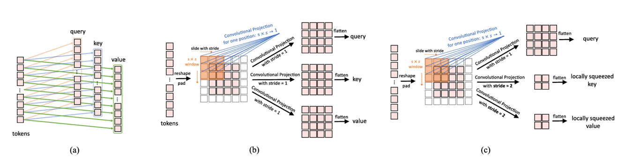
Arquitetura e funcionamento
Arquitetura do CvT: Principais Inovações (II)
A Figura 2 compara três maneiras de gerar Q, K e V. No ViT clássico (a), as projeções são lineares e independentes, sem noção espacial. No CvT (b), cada projeção é feita com uma convolução 2D, de modo que cada token incorpora informação local da vizinhança. A versão comprimida (c) usa stride = 2 para K e V, reduzindo a resolução e o custo de cálculo, mas mantendo a precisão. Assim, o CvT une o melhor das CNNs (percepção local e hierarquia) com o poder global dos Transformers.

Slide 14
Arquitetura e funcionamento
Arquitetura do CvT: Principais Inovações (II)
(a) Linear Projection (ViT clássico)
Esta parte mostra como o Vision Transformer original (ViT) calcula as matrizes de atenção Q, K e V:
A imagem é dividida em pequenos patches, transformados em uma sequência de tokens (os quadradinhos rosados).
Cada token é multiplicado por uma matriz de pesos diferente para gerar:
Q (query),
K (key),
V (value).
Notes:
A parte (a) mostra a projeção linear do ViT original, onde os tokens são projetados diretamente em Q, K e V sem considerar a estrutura espacial local, o que limita a capacidade de capturar correlações locais.
As linhas coloridas mostram as conexões entre cada token de entrada e suas projeções Q, K e V.
Cada token é tratado de forma independente, sem considerar vizinhança espacial.
👉 Limitação: o modelo não entende que tokens próximos pertencem a regiões vizinhas da imagem.

Slide 15
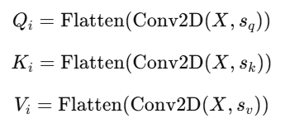

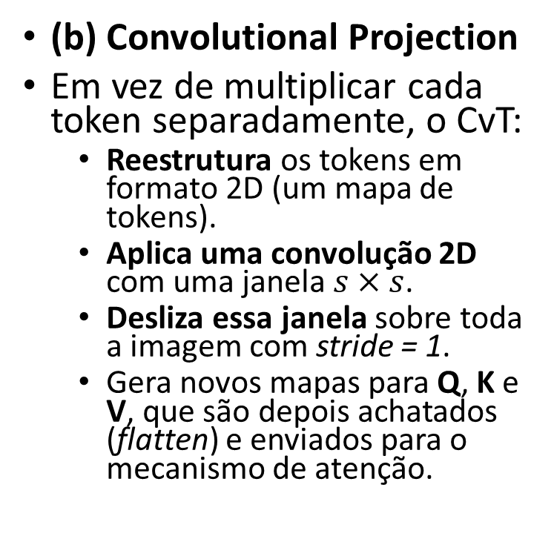
Arquitetura e funcionamento
Arquitetura do CvT: Principais Inovações (II)
(b) Convolutional Projection
Em vez de multiplicar cada token separadamente, o CvT:
Reestrutura os tokens em formato 2D (um mapa de tokens).
Aplica uma convolução 2D com uma janela $s×s$.
Desliza essa janela sobre toda a imagem com stride = 1.
Gera novos mapas para Q, K e V, que são depois achatados (flatten) e enviados para o mecanismo de atenção.
Notes:
B introduz a projeção convolucional, onde os tokens são reshapeados em um mapa 2D, convoluídos com uma janela s x s e stride 1, e achatados, permitindo que o modelo incorpore informações espaciais locais antes da atenção.
Cada token de saída agora é obtido considerando um pequeno grupo de tokens vizinhos (a janela convolucional).
💬 Na figura (b):
A janela laranja mostra a área local usada pela convolução.
As projeções convolucionais para Q, K e V são obtidas com stride = 1, preservando o mesmo tamanho espacial.
Os mapas resultantes são achatados antes da atenção.
👉 Vantagem: Cada token “vê” o seu entorno — o modelo ganha consciência espacial, algo que o ViT não tinha.

Slide 16
Arquitetura e funcionamento
Arquitetura do CvT: Principais Inovações (II)
(c) Projeção convolucional comprimida
Q é calculado como antes (stride = 1).
K e V são obtidos com stride = 2, o que:
Reduz a resolução espacial dos mapas K e V (por exemplo, de 56×56 para 28×28).
Diminui o número de tokens a serem comparados na atenção.
As janelas de K e V pulam posições (stride = 2).
Os mapas gerados são menores e, portanto, “espremidos”.
Todos são achatados no final, como no caso anterior.
Notes:
A parte (c), a projeção convolucional espremida (padrão no CvT), adiciona um stride maior, após a convolução, reduzindo a resolução de K e V e otimizando a eficiência computacional ao manter a captura de contexto local. Essa escolha padrão reflete o equilíbrio entre desempenho e eficiência no CvT.

Slide 17
RESULTADOS
Vantagens e Desempenho
Desempenho de Ponta e Eficiência: O CvT atinge um desempenho superior aos Vision Transformers e ResNets existentes na classificação ImageNet-1k, utilizando menos parâmetros e FLOPs.
Invariância Reforçada: Herda propriedades desejáveis das CNNs, como invariância a deslocamento, escala e distorção.
Remoção de Positional Embeddings: Uma vantagem significativa é que o CvT não requer embeddings posicionais explícitos.
As convoluções incorporadas permitem que a rede modele relações espaciais localmente.
Simplifica o design e facilita a adaptação para tarefas de visão com resoluções de entrada variáveis, sem a necessidade de re-projeto do embedding.
Estrutura Hierárquica e Representação Rica: O design multiestágio com convoluções permite downsampling espacial e o aprendizado de padrões visuais mais complexos em áreas espaciais maiores, similar às camadas de características das CNNs.
Convergência Rápida: Demonstra uma convergência significativamente mais rápida durante o treinamento em comparação com modelos Transformer originais.
Notes:
Top-1 Error ↓: Porcentaje de errores en la predicción de la clase más probable. Menor es mejor.
PLCC ↑ (Pearson Linear Correlation Coefficient): Mide la correlación lineal entre las puntuaciones predichas y las puntuaciones reales. Mayor es mejor.

Slide 18
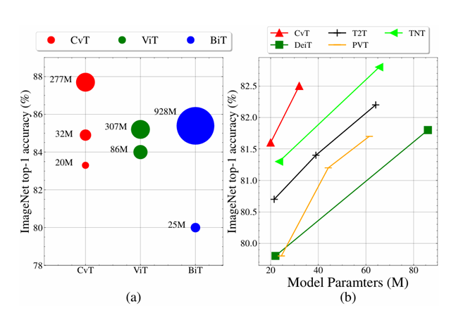
RESULTADOS
A Figura ilustra que a introdução estratégica de convoluções na arquitetura Transformer (CvT) permite combinar os melhores atributos das Redes Neurais Convolucionais (CNNs) e dos Transformers. Isso resulta em modelos que consistentemente atingem maior acurácia Top-1 no ImageNet com menos parâmetros e menores FLOPs (operações de ponto flutuante).
Acurácia Top-1 no ImageNet validação comparada a outros métodos em relação aos parâmetros do modelo.

Slide 19
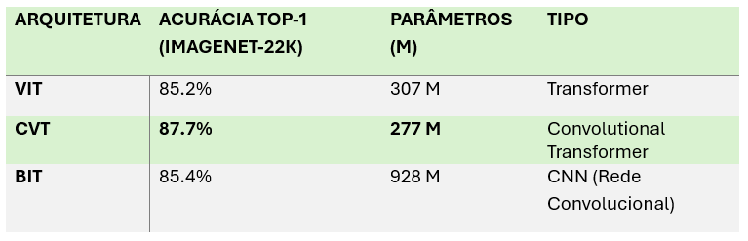
RESULTADOS
A. Desempenho em Grande Escala (Pré-treinamento no ImageNet-22k)
O modelo CvT pré-treinado no ImageNet-22k atinge uma acurácia Top-1 de 87.7%. Isso supera em 2.5% o desempenho do ViT-L/16 e é mais preciso que o BiT-M, mas o CvT o faz usando significativamente menos parâmetros.

Slide 20
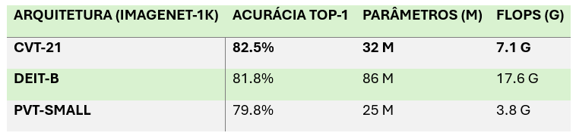
RESULTADOS
B. Comparação com Trabalhos Concorrentes (Pré-treinamento no ImageNet-1k)
CvT-21 vs. DeiT-B: O CvT-21 supera o DeiT-B em 0.7 pontos percentuais (82.5% vs. 81.8%), utilizando uma redução de 63% nos parâmetros e uma redução de 60% nos FLOPs.
Modelos Leves: O modelo mais leve, CvT-13 (20 M de parâmetros), alcança 81.6% de acurácia Top-1, superando trabalhos concorrentes como PVT-Small, T2T-ViTt-14 e TNT-S por 1.7%, 0.8% e 0.2% respectivamente.

Slide 21
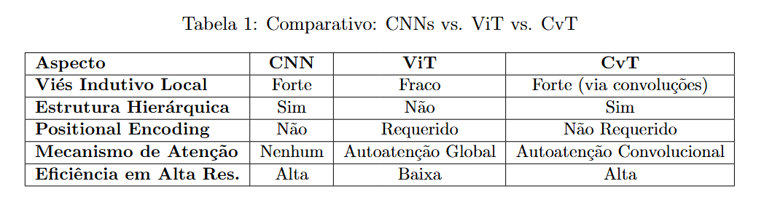
Comparativo: CvT vs. Outras Arquiteturas Híbridas
Comparativo Essencial

Slide 22
RESULTADOS
Outros ViTs Híbridos (Exemplos)
DETR (Detection Transformer): Utiliza uma CNN como backbone para extrair mapas de características antes de alimentar um encoder-decoder Transformer para detecção de objetos.
PVT (Pyramid Vision Transformer): Incorpora uma estrutura piramidal multiestágio, semelhante às CNNs, para lidar com mapas de características de alta resolução, usando um módulo de spatial-reduction attention (SRA).
Conformer: Combina ramos separados de CNN (para percepção local) e Transformer (para características globais), com conexões entre eles.
MaxViT (Multi-Axis Attention-based Vision Transformer): Adota uma estrutura hierárquica com blocos híbridos que consistem em convoluções MBConv e atenção multi-eixo (local e global).
CeiT (Convolution-enhanced Image Transformer): Modifica o esquema de extração de patches, a camada MLP e adiciona uma camada convolucional final para melhor desempenho.

Slide 23
Exemplo(s) de aplicação
Aplicações em Visão Computacional
Backbone Versátil: O CvT serve como um backbone robusto e eficiente para uma ampla gama de tarefas de visão computacional.
Classificação de Imagens: Sua aplicação primária e onde demonstrou desempenho de ponta (ex: ImageNet-1k, ImageNet-22k).
Detecção de Objetos e Segmentação de Instâncias: As modificações introduzidas pelo CvT o tornam adequado para tarefas de previsão densa. Exemplos de outros HVTs já mostraram sucesso em Mask R-CNN e Cascade R-CNN.

Slide 24
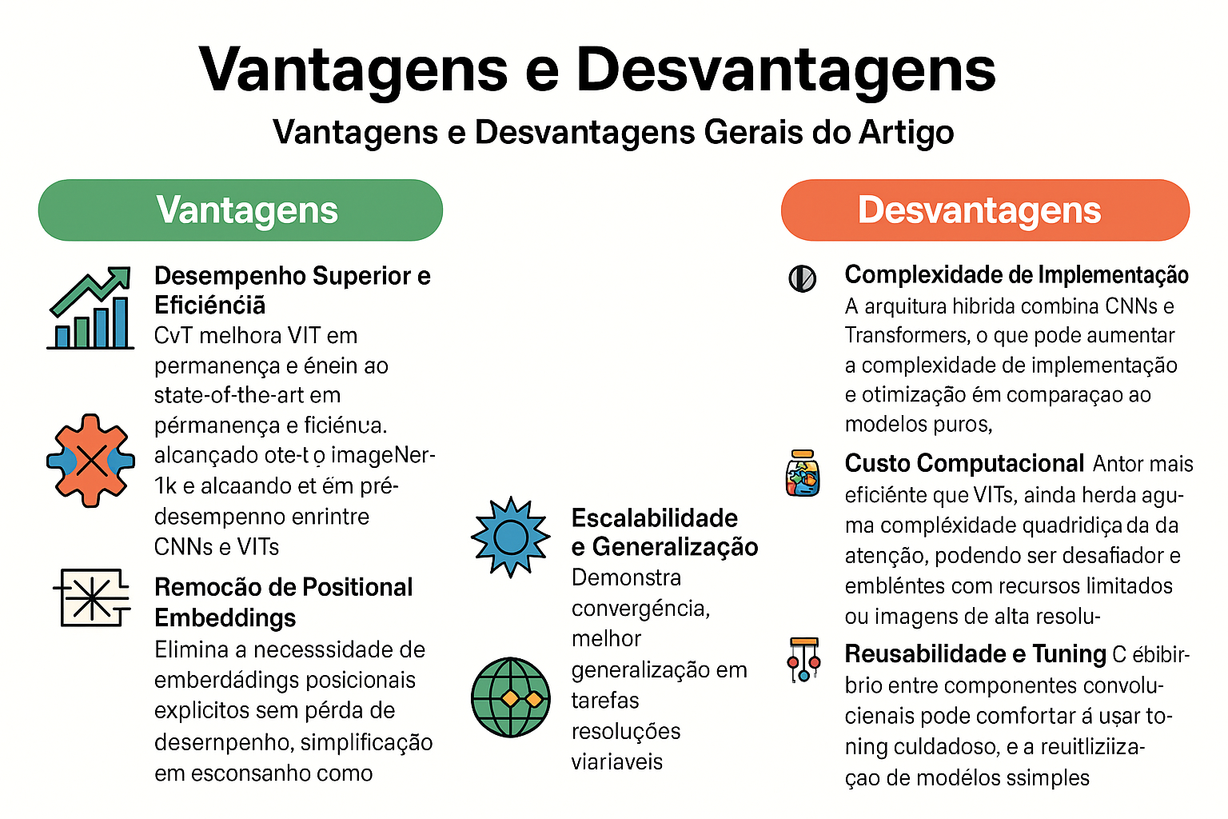
Vantagens e desvantagens

Slide 25
Validação e Refutação
O Convolutional Vision Transformer (CvT) representa um avanço significativo no campo da visão computacional, unindo com sucesso as melhores características das Redes Neurais Convolucionais (CNNs) e dos Vision Transformers (ViTs).
Através do Embedding Convolucional de Tokens e da Projeção Convolucional, o CvT incorpora o viés indutivo local das CNNs, mantendo a capacidade de modelagem de contexto global dos Transformers.
Isso resulta em desempenho superior e maior eficiência, com menos parâmetros e FLOPs, e a notável capacidade de dispensar positional embeddings, simplificando o design para tarefas de visão de resolução variável.
O CvT é um backbone versátil que pavimenta o caminho para o desenvolvimento de modelos de visão computacional mais robustos, eficientes e adaptáveis a um espectro ainda maior de aplicações práticas.

Slide 26
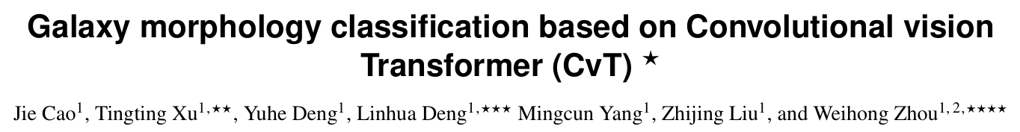
APLICAÇÃO

Slide 27
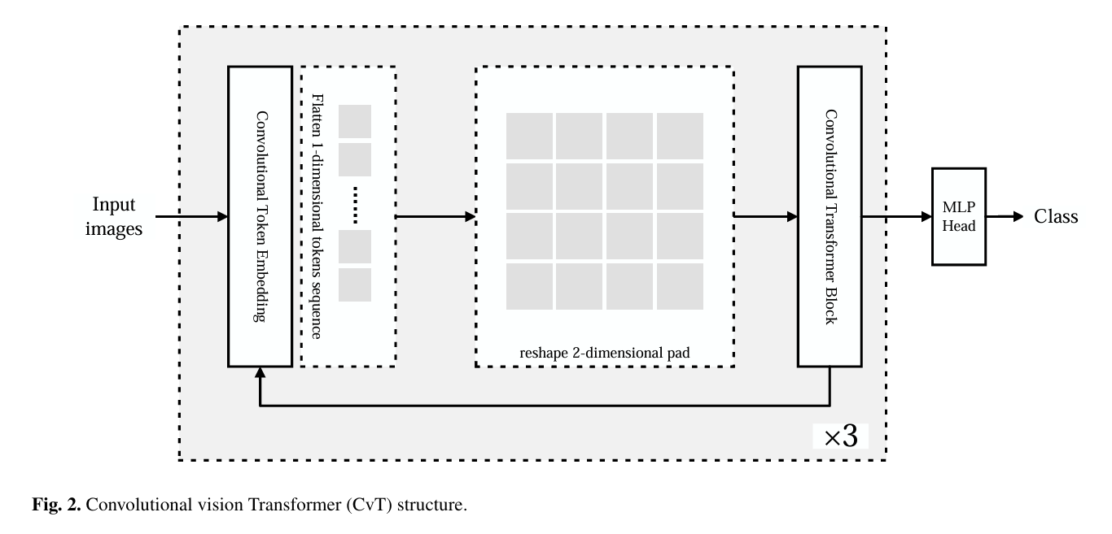
APLICAÇÃO

Slide 28
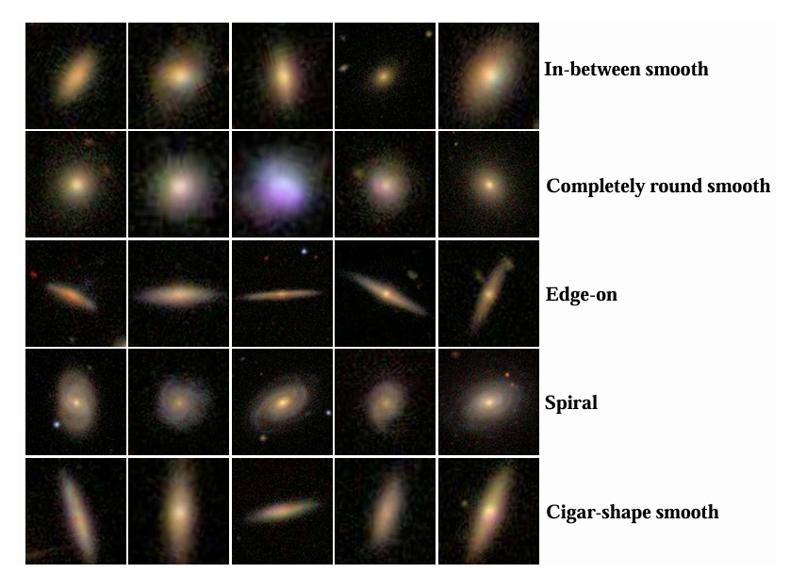
APLICAÇÃO
A implementação do CvT está disponível no GitHub.
Este subconjunto de cinco classes foi selecionado como foco da aplicação do modelo Convolutional vision Transformer (CvT) para classificação e estudo .
Notes:
1. Galáxias suaves intermediárias (In-between smooth)
2. Galáxias suaves completamente redondas (Completely round smooth)
3. Galáxias de perfil (Edge-on)
4. Galáxias espirais (Spiral)
5. Galáxias suaves em forma de charuto (Cigar-shaped smooth)

Slide 29
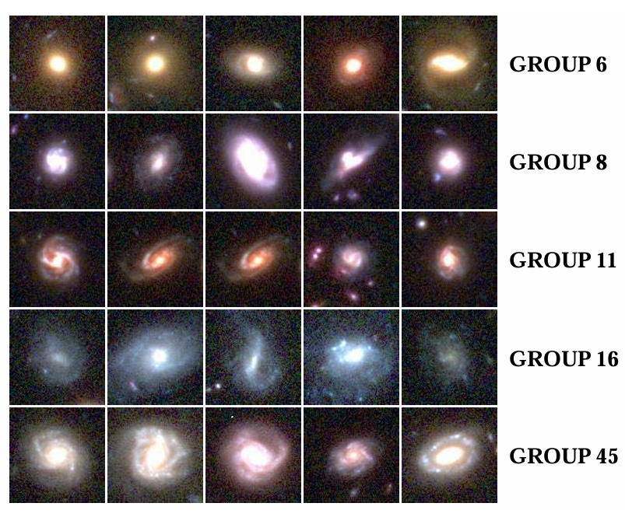
APLICAÇÃO
A Figura apresenta imagens de cinco grupos de galáxias selecionadas do dataset Galaxy Zoo CANDELS, um conjunto de dados utilizado para estender os experimentos para a classificação de galáxias de alto redshift. A seleção destes grupos teve como objetivo verificar a eficácia do modelo CvT na classificação de imagens de alto redshift e inclui diversas características morfológicas e estágios de desenvolvimento:

Slide 30
APLICAÇÃO
• Grupo 6: Galáxias elípticas (sem braços espirais), com coloração que varia do amarelo ao branco-amarelado pálido, indicando antiguidade galáctica (tipo inicial).
• Grupo 8: Galáxias espirais com cores em tons de azul, sinalizando formações galácticas mais jovens (tipo tardio).
• Grupo 11: Galáxias espirais com braços acentuados, mas com uma paleta avermelhada que sugere formas galácticas mais antigas (tipo inicial).
• Grupo 16: Galáxias irregulares de coloração azul, denotando formação estelar ativa (tipo tardio).
• Grupo 45: Galáxias irregulares com um tom avermelhado, classificadas como galáxias de tipo inicial.

Slide 31
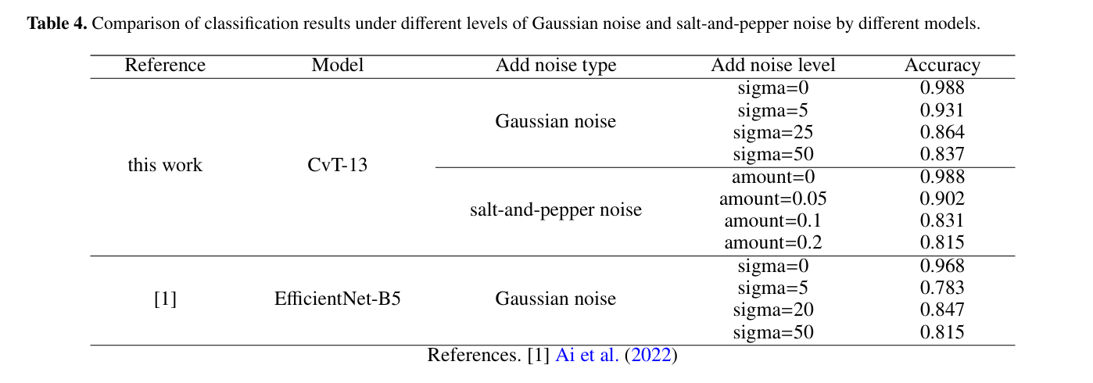
APLICAÇÃO

Slide 32
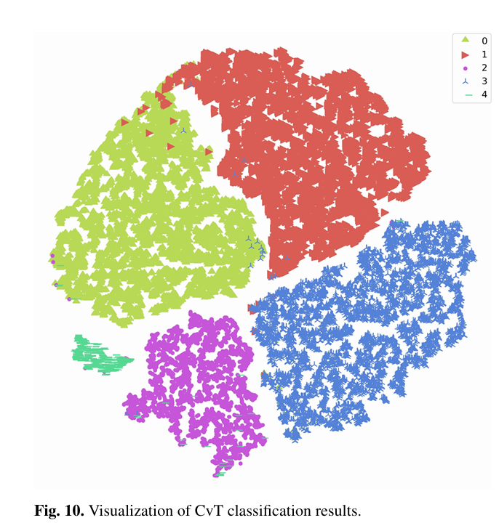
APLICAÇÃO
Visualização dos resultados da classificação morfológica de galáxias obtidos pelo modelo CvT
O resultado principal demonstrado na Figura 10 é que os clusters de várias galáxias possuem limites claros e distintos, o que sugere que o modelo CvT alcança um bom desempenho na classificação da morfologia galáctica.

Slide 33
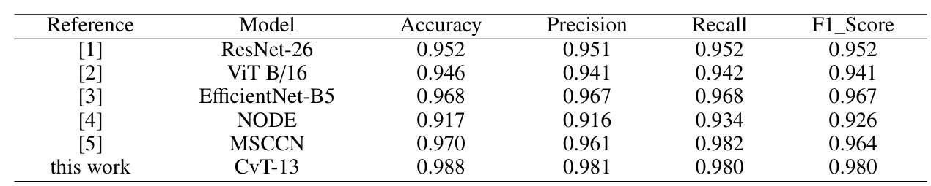
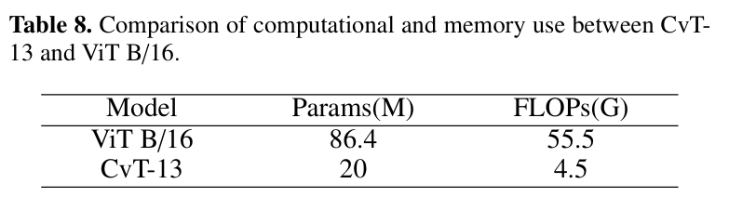
APLICAÇÃO

Slide 34

QUIZ
GITHUB
QUIZ SEMINARIO

Slide 35
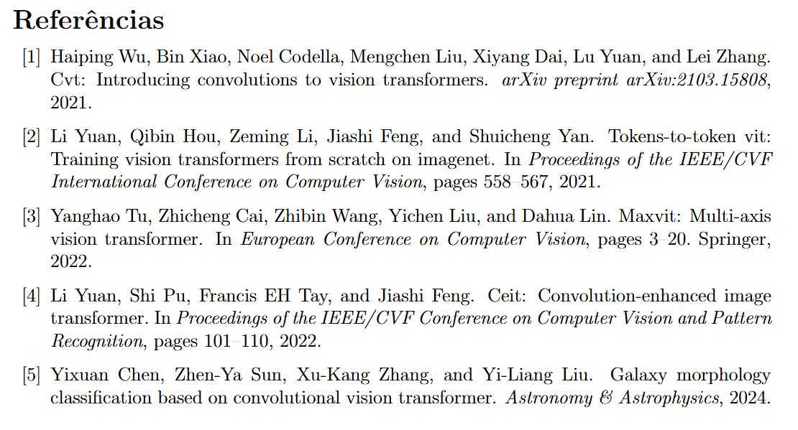

Slide 36
Obrigado!

